Slide 1

온식고 사용설명서
지구를 구하는 점주님들을 위한
온식고 사용 설명서

Slide 2

안녕하세요. 저희는 “온식고” 입니다.
당일 폐기 예정 음식을 할인 판매하도록
공유하는 웹 사이트입니다.
저희 온식고를 사용하시기 전에
서비스를 더 충분히 즐길 수 있도록
사용설명서를 첨부합니다!
앞으로 더 많은 사용과 관심 부탁드립니다.
감사합니다 :)

Slide 3
목차
“메인페이지”(홈페이지) 4-5p
“회원가입” 페이지 6-10p
“로그인” 페이지 11p
“마이페이지” 12-20p
“온식고“ 페이지 21-23p
“전체상품” 페이지 24-26p
“기부” 페이지 27p
“알림“ 페이지 28p
“설정“ 메뉴 29-33p

Slide 4
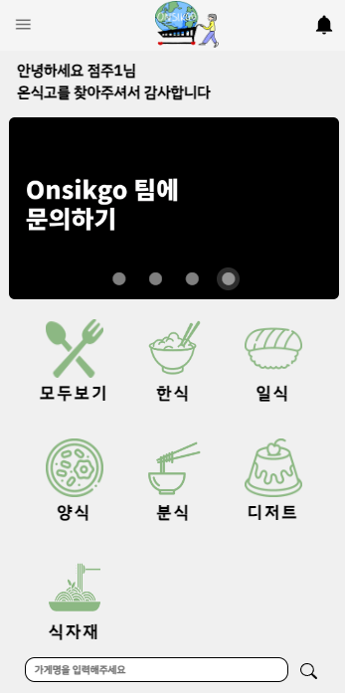
1. 메인페이지 (홈페이지)
가장 먼저 볼 수 있는 화면입니다.
로그인이 되었다면, 점주님의 성함과 함께 인사글이 나옵니다.
점주님의 성함이 나온다면 로그인 완료되었다는 의미입니다.
온식고의 의의와 목표를 담고 있는 슬라이드입니다.
온식고의 간단한 서비스 흐름도를 포함하고 있습니다.
매장을 카테고리 별로 볼 수 있는 페이지입니다.
점주님이 회원가입 하셨을 때 카테고리를 한식으로 선택하셨다면
[한식] 카테고리 클릭 시 점주님의 매장을 확인할 수 있습니다.
또한 현재 점주님의 위치 주변의 동일한 카테고리 매장을 리스트로 확인 가능합니다.

Slide 5
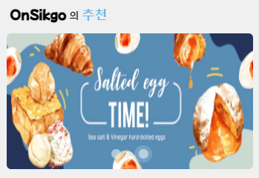
1. 메인페이지 (홈페이지)
가장 먼저 볼 수 있는 화면입니다.
매장을 추천하는 슬라이드입니다.
광고 문의를 원하시면 웹으로 접속하여 웹 화면 좌측 하단의
[온식고 식구에게 문의하기]를 클릭하여 문의해 주시길 바랍니다.
기부하는 매장에 한해서 최우선적으로 매장을 추천해드립니다.

Slide 6
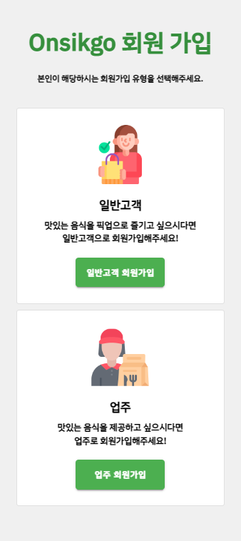
2. “회원가입” 페이지
서비스 이용 전 반드시 필요한 회원가입 페이지입니다.
데이터 분석하기, 전체 상품 조회하기 등 다양한 매장 관리 서비스를 사용하기
위해서는 “업주”로 회원가입을 진행해야 합니다.
일반 고객이 아닌 업주로 회원가입 해주십시오.

Slide 7
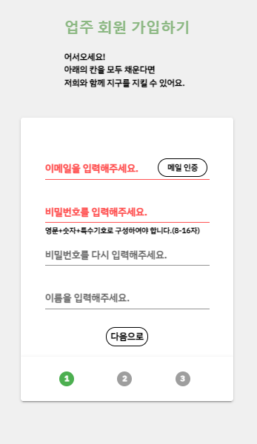
2. “회원가입” 페이지
서비스 이용 전 반드시 필요한 회원가입 페이지입니다.
이메일을 입력해주신 후, 메일인증 버튼을 클릭합니다.
입력하신 메일로 이동한 후, 온식고로부터 온 메일을 통해 인증번호를 확인합니다.
인증 번호를 기입하신 후, 인증번호 확인 버튼을 클릭해주세요
(메일 인증 번호 유효 시간이 5분이므로, 5분 안에 입력하셔야 유효합니다.)
비밀번호를 입력한 후 비밀번호 확인을 다시 입력합니다.
이 때, 비밀번호는 영문, 숫자, 특수기호를 모두 포함해야합니다.
그 후 점주님의 성함을 입력하고 [다음으로] 버튼을 클릭합니다.

Slide 8
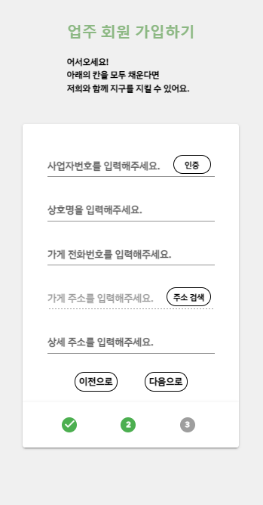
2. “회원가입” 페이지
서비스 이용 전 반드시 필요한 회원가입 페이지입니다.
국세청에 등록된 점주님의 사업자 번호를 입력해주세요.
입력하신 후 [인증] 버튼을 클릭하면 현재 국세청에 등록된 사업자 등록번호인지
확인이 됩니다. 반드시 [인증] 버튼을 클릭하여 확인해주세요.
점주님의 매장의 상호명과 가게 전화번호를 입력해주세요.
사용자들에게 공개되는 정보이니 정확하게 입력해주세요.
[주소 검색] 버튼을 클릭하여 가게 주소를 입력해주세요.
지번명, 도로명 검색 가능합니다.
검색하신 후에 상단의 입력 칸을 자동으로 채워집니다.
아래의 상세주소 칸에 상세 주소를 작성해주세요.
상세 주소 칸을 모두 작성한 뒤 [다음으로] 버튼을 클릭해주세요.

Slide 9
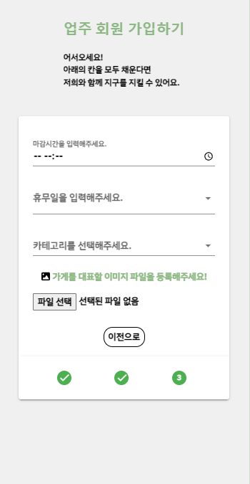
2. “회원가입” 페이지
서비스 이용 전 반드시 필요한 회원가입 페이지입니다.
매장의 마감시간, 휴무일, 매장의 카테고리를 선택해주세요.
혹시 추가하고 싶은 매장의 카테고리가 있다면
웹 화면으로 들어오신 후, 웹 화면 좌측 하단의 [온식고 식구에게 문의하기]를
클릭하여 언제든지 문의해주세요 ☺
매장의 얼굴이라 할 수 있는 이미지 파일 등록입니다.
사용자들이 이미지를 보고 매장의 위치 혹은 브랜드를 파악할 수 있습니다.
매장의 로고 혹은 매장의 위치가 드러난 이미지를 등록해주세요.
회원가입란에 모두 작성하셨다면 [가입하기] 버튼이 보입니다.
가입하기 버튼을 클릭합니다.

Slide 10
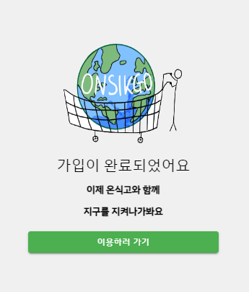
2. “회원가입” 페이지
서비스 이용 전 반드시 필요한 회원가입 페이지입니다.
가입하기 버튼을 클릭한다면 가입이 완료됩니다.
이 화면의 [이용하러 가기]를 클릭해주시면 홈페이지로 넘어갑니다.

Slide 11
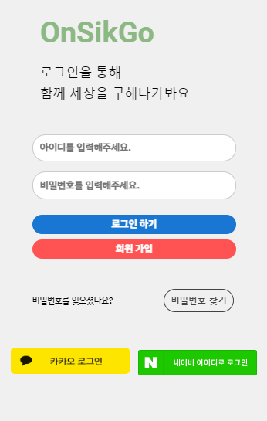
3. “로그인” 페이지
회원가입 후 다양한 서비스를 사용할 수 있는 로그인하는 페이지입니다. 로그인 후 온식고 서비스를 사용할 수 있습니다.
회원가입하셨던 아이디(이메일주소)와 비밀번호를 작성해주세요.
다 작성하셨다면 [로그인하기] 버튼을 클릭합니다.
아직 회원가입 전이라면 [회원가입]버튼을 클릭합니다.
혹시 비밀번호를 잊으셨다면 [비밀번호를 찾기]를 클릭하여 비밀번호를 찾은 후
로그인해주세요
카카오로그인, 네이버 로그인 등 소셜 로그인은 물건을 구매하는 사용자들만
사용 가능한 서비스입니다. 점주님은 반드시 [회원가입 – 업주로 가입하기]를 통해
회원가입 해주세요.

Slide 12
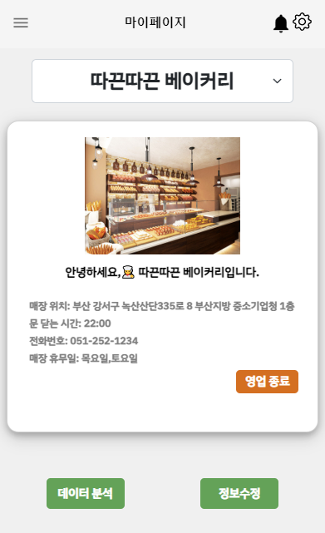
4. “마이페이지”
점주님의 매장을 관리하는 페이지입니다. 온식고에서 제공하는
다양한 서비스를 이용해보세요!
매장이 2개 이상인 점주님은 관리할 매장을 선택할 수 있습니다.
단독 매장을 운영하시는 점주님은 현재 페이지에서 매장 관리를 해주세요.
매장의 전반적인 정보가 나오는 곳입니다.
매장의 위치, 문 닫는 시간, 매장 전화번호, 매장 휴무일이 노출됩니다.
매장의 영업을 종료하는 버튼입니다.
영업을 종료하는 확인 페이지로 이동합니다.

Slide 13
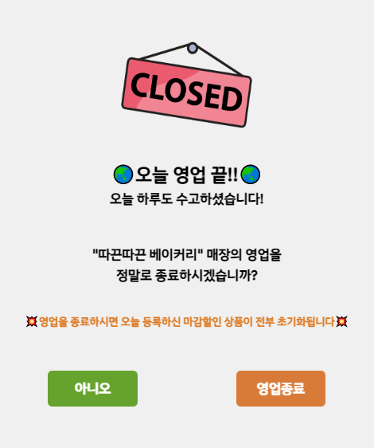
4. “마이페이지”
점주님의 매장을 관리하는 페이지입니다. 온식고에서 제공하는
다양한 서비스를 이용해보세요!
클릭하면 현재 등록되어있는 모든 재고 수량이 0으로 돌아가며,
오늘 팔린 재고, 수량이 저장됩니다. 저장된 데이터들은 데이터 분석에서 사용됩니다.
영업 종료 버튼을 클릭하면 다시 영업 전으로 돌릴 수 없으니 신중하게 클릭해주세요.

Slide 14
4. “마이페이지”
점주님의 매장을 관리하는 페이지입니다. 온식고에서 제공하는
다양한 서비스를 이용해보세요!
매장의 재고를 관리해주는 데이터 분석 페이지입니다.
자세한 내용은 다음 장을 참고해주세요.

Slide 15
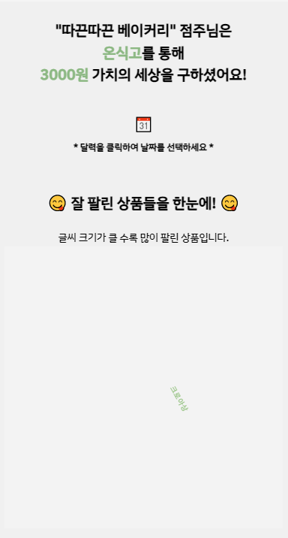
4. “마이페이지”
점주님의 매장을 관리하는 페이지입니다. 온식고에서 제공하는
다양한 서비스를 이용해보세요!
버려질 뻔한 당일 폐기 예정 음식이 “온식고”를 통해 소비자들에게 판매된
총 금액입니다. 저희는 당일 폐기 예정 음식을 폐기 위험으로부터 벗어나게
점주님이 지구를 구하셨다고 생각합니다.
조금 더 정확한 데이터 분석을 위해 달력을 클릭하여 날짜를 지정합니다.
시작 날짜와, 끝 날짜를 지정하신 후에 [검색하기]를 클릭하면 해당 날짜에 판매된
제품들에 대한 데이터 분석을 볼 수 있습니다.
온식고를 통해 등록된 제품들 중에 가장 잘 팔린 5개의 상품을 팔린 매출대로
보여드립니다. 가장 크게 보이는 상품이 가장 잘 팔린 상품이며, 크기 순으로
잘 팔린 상품이라는 의미입니다.

Slide 16
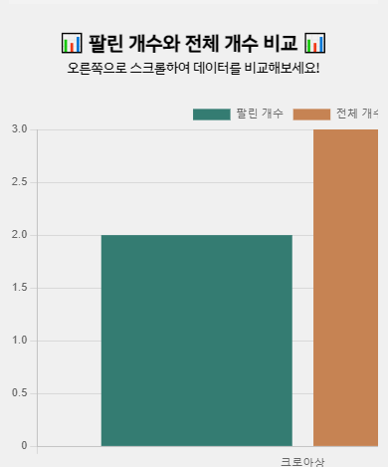
4. “마이페이지”
점주님의 매장을 관리하는 페이지입니다. 온식고에서 제공하는
다양한 서비스를 이용해보세요!
각 제품별로 팔린 개수/ 전체 개수를 비교해서 볼 수 있는 데이터 차트입니다.
팔린 개수란, 사용자들에게 판매된 개수를 뜻합니다.
전체 개수란, 지정된 날짜 내에 점주님께서 등록한 재고의 개수를 뜻합니다.
즉, 이 데이터 분석 차트를 통해 재고가 많은 대비 많이 팔리지 않은 비율을 확인할 수 있습니다. 이 차트를 이용해 상품을 발주할 때 참고해주세요.

Slide 17
4. “마이페이지”
점주님의 매장을 관리하는 페이지입니다. 온식고에서 제공하는
다양한 서비스를 이용해보세요!
클릭 시, 매장의 정보를 수정할 수 있는 페이지로 이동합니다.

Slide 18
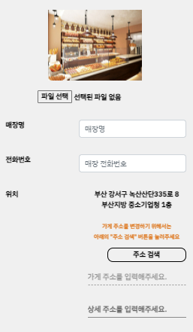
4. “마이페이지”
매장 정보 수정은 변경된 정보를 수정하는 페이지입니다.
따라서 변경된 부분만 변경된 값으로 입력해주세요.
예를 들어, 위치만 변경되었다면 다른 부분은 그대로 두고,
위치만 변경하시면 됩니다.
매장의 이미지를 변경할 수 있습니다.
매장명과 매장 전화번호를 변경할 수 있습니다.
현재 매장의 주소를 보여줍니다. 혹시 매장의 위치를 변경하셨을 경우,
하단의 주소 검색 버튼을 클릭하여 정확한 위치로 검색한 후 수정해주세요.

Slide 19
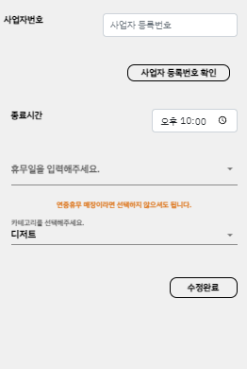
4. “마이페이지”
매장 정보 수정은 변경된 정보를 수정하는 페이지입니다.
따라서 변경된 부분만 변경된 값으로 입력해주세요.
예를 들어, 위치만 변경되었다면 다른 부분은 그대로 두고,
위치만 변경하시면 됩니다.
사업자 등록번호가 변경되었다면, 변경된 사업자 등록번호를 입력하시고
[사업자 등록번호 확인]을 클릭합니다.
매장 종료 시간을 클릭합니다.
매장 휴무일을 선택해주세요.
혹시, 휴무일이 있다가 연중무휴 매장으로 변경되었다면 요일에 표시된
체크를 모두 해제해주세요. 자동으로 연중 무휴라고 표기됩니다.
변경된 카테고리를 선택해주세요.
변경된 값을 입력하신 후 수정완료 버튼을 클릭하면 수정된 정보가 저장됩니다.

Slide 20
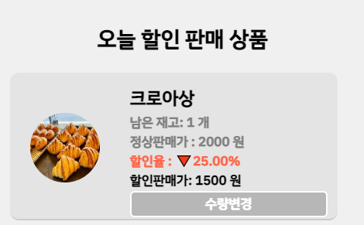
4. “마이페이지”
마이페이지 내, 데이터 분석과 정보 수정 아래에 나와있는
오늘 할인 판매 상품 리스트입니다.
오늘 점주님의 매장에서 할인 판매한다고 등록된 상품들의 리스트입니다.
남은 재고, 정상판매가, 할인율, 할인판매가를 볼 수 있습니다.
아래의 [수량변경]을 클릭하신다면 현재 남은 재고를 수정할 수 있습니다.

Slide 21
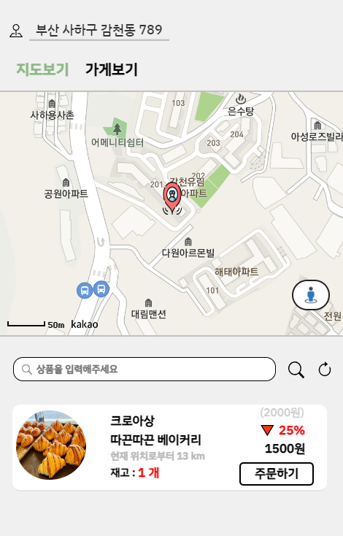
5. “온식고” 페이지
“온식고” 페이지는 오늘 할인 판매되는 상품을 지도 혹은 카테고리
별로 볼 수 있는 페이지입니다. 이 페이지는 주로 물건을 구매하는 사용자들이 사용하는 페이지입니다. 점주님들도 주변 매장에서 할인 판매 상품을 구매할 때 이용해보세요 ☺
현재 위치가 보여집니다.
지도보기 탭을 클릭하시면 현재 위치 주변의 가까운 매장 중
당일 할인 판매 상품을 등록한 매장 리스트를 확인할 수 있습니다.

Slide 22
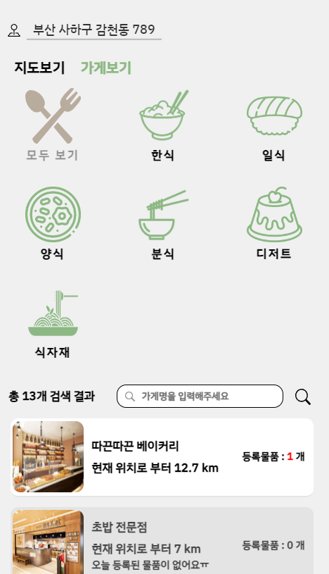
5. “온식고” 페이지
“온식고” 페이지는 오늘 할인 판매되는 상품을 지도 혹은 카테고리
별로 볼 수 있는 페이지입니다. 이 페이지는 주로 물건을 구매하는 사용자들이 사용하는 페이지입니다. 점주님들도 주변 매장에서 할인 판매 상품을 구매할 때 이용해보세요 ☺
가게보기 탭을 클릭하면 현재 위치와 상관 없이 카테고리별로 매장을 확인할 수 있습니다.
만약 오늘 할인 판매 상품이 등록되어있다면 하얀색 배경화면의 카드로 보여집니다.
오늘 등록되지 않았다면 회색 배경화면의 카드로 보여집니다.
각 카드를 클릭하시면 각 매장의 상세 정보 페이지로 이동합니다.

Slide 23
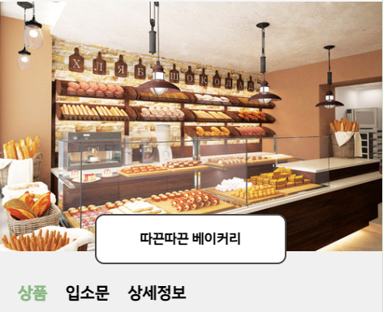
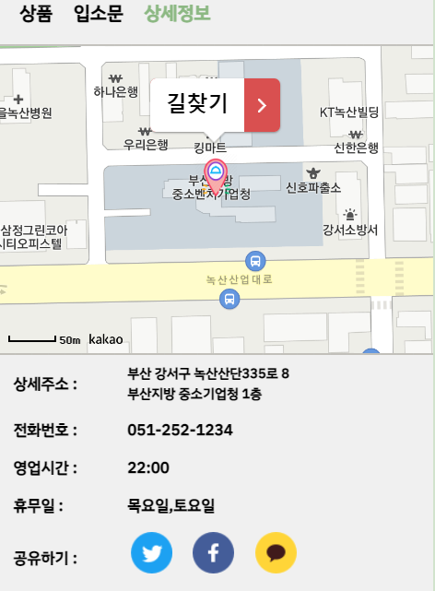
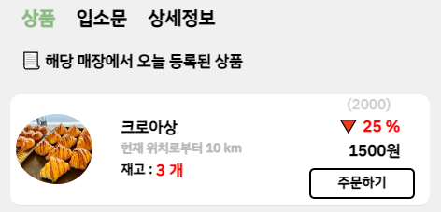
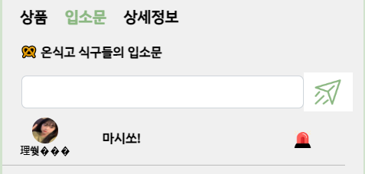
5. “온식고” 페이지
“온식고” 페이지는 오늘 할인 판매되는 상품을 지도 혹은 카테고리
별로 볼 수 있는 페이지입니다. 이 페이지는 주로 물건을 구매하는 사용자들이 사용하는 페이지입니다. 점주님들도 주변 매장에서 할인 판매 상품을 구매할 때 이용해보세요 ☺
매장 상세보기 페이지입니다.
상품/ 입소문/ 상세정보 탭을 클릭하세요.
[상품] 탭은 고객이 오늘 등록된 할인 판매상품을 구매할 수 있는 탭입니다.
[입소문] 탭은 사용자들이 매장에 대한
리뷰를 남길 때 사용하는 탭입니다.
해당 매장의 점주님은 악의적으로 게시된 리뷰를 신고할 수 있습니다.
[상세정보] 탭은 상세주소, 전화번호, 영업시간 등 상세정보를 알 수 있는 탭입니다. SNS로 공유가 가능하며
[길찾기]를 누르면 카카오맵을 통해 길찾기가 가능합니다.

Slide 24
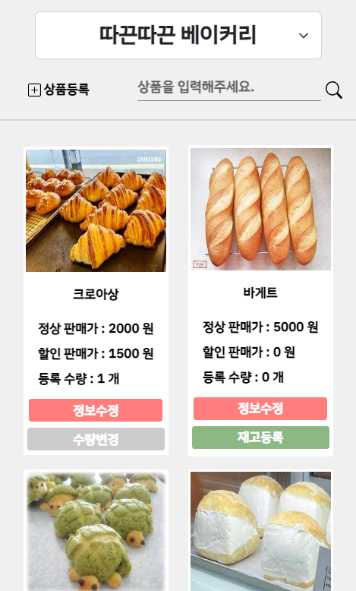
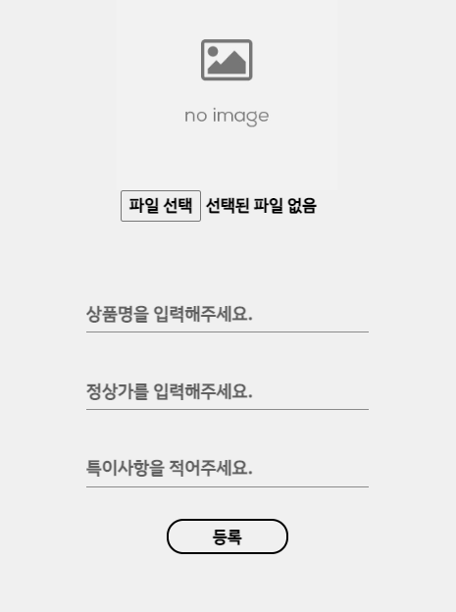
6. “전체상품” 페이지
“전체상품” 페이지는 점주님의 매장에 있는 전상품을 확인할 수 있는
페이지입니다.
상품을 등록할 수 있는 창으로 이동합니다.
상품의 이미지, 상품명, 정상가, 특이사항을 입력하신 후 [등록] 버튼을 눌러 상품을 등록합니다.

Slide 25
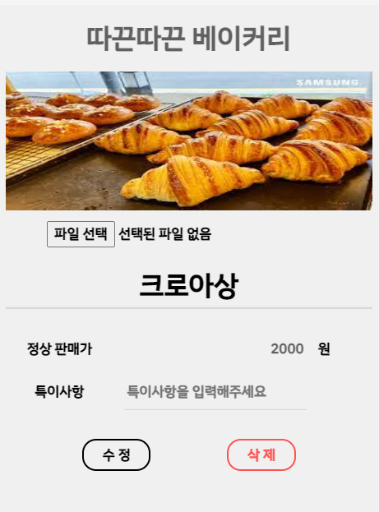
6. “전체상품” 페이지
“전체상품” 페이지는 점주님의 매장에 있는 전상품을 확인할 수 있는
페이지입니다.
이미지, 상품명, 정상판매가,
특이사항을 수정할 수 있습니다.
상품을 등록할 때 작성한
정보를 수정할 수 있습니다.
수정을 완료하셨다면 [수정]을,
상품 삭제를 원하시면 [삭제]를
클릭해주세요.

Slide 26
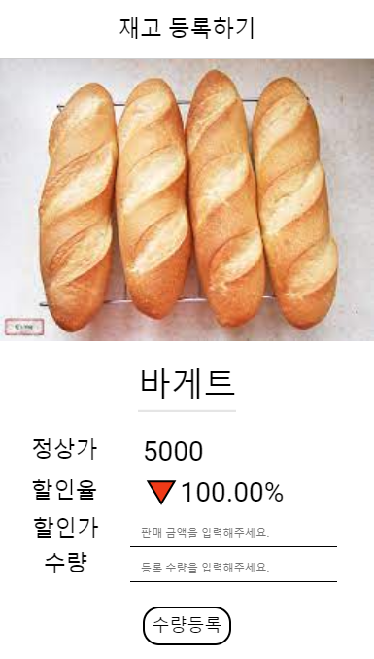
6. “전체상품” 페이지
“전체상품” 페이지는 점주님의 매장에 있는 전상품을 확인할 수 있는
페이지입니다.
오늘 판매될 제품의 할인가를
설정하시면 자동으로 할인율이
계산됩니다.
수량에는 오늘 남은 재고의 개수를 입력해주세요.
수량이 1이상으로 등록된다면
자동으로 “온식고” 페이지에 기재됩니다.
완료 후, [수량등록]을 클릭해주세요.
[재고등록]을 클릭하면
오늘 남은 재고를 설정할
수 있습니다.
[재고등록]을 통해 재고를 등록하셨다면
버튼은 [수량변경]으로 변경됩니다. [수량변경]은 당일 할인 판매상품의 재고 개수를 변경할 수 있습니다.

Slide 27
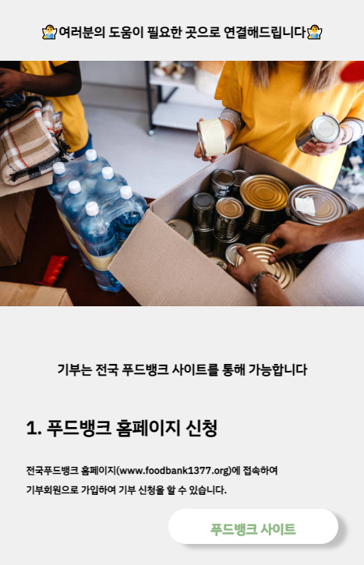
7. “기부” 페이지
“기부” 페이지는 유통기한 70일전 임박 상품을 기부할 수 있는 페이지입니다.
페이지에 기재된 푸드뱅크 홈페이지 신청 및 기부 식품 관련 법령을 꼼꼼히
읽으신 후, 도움이 필요한 곳에 식품 혹은 금전을 기부해주세요.
기부를 완료하셨다면 웹 페이지의 좌측 하단의 [온식고 식구에게 문의하기]를 클릭한 후, 기부 현황을 알려주세요!
메인 페이지에 최우선으로 홍보해드립니다.

Slide 28

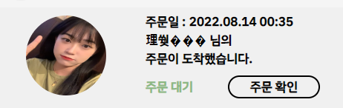
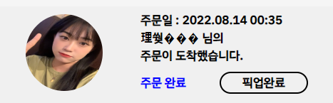
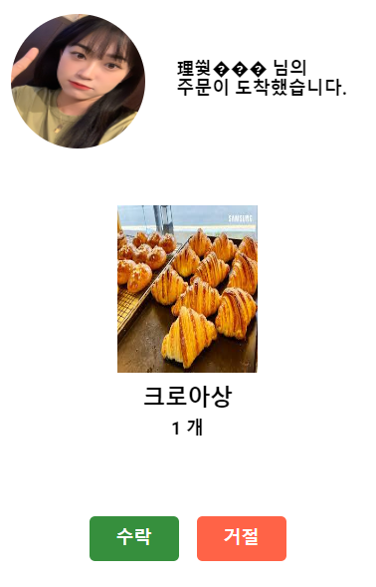
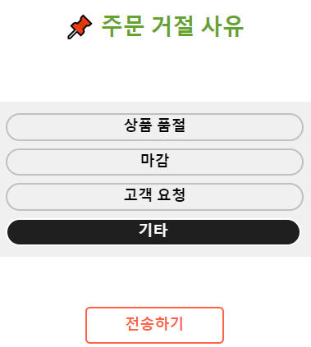
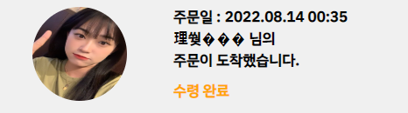
8. “알림” 페이지
“알림” 페이지는 점주님의 매장의 상품을 구매하고자하는 고객들로부터 주문을 확인할 수 있는 페이지입니다.
메뉴 우측 상단의 종모양 아이콘을 클릭하면 “알림” 페이지가 보입니다.
현재 주문 상태를
확인할 수 있습니다.
주문자가 매장을 방문해 픽업을 완료하면
픽업완료 버튼을 클릭합니다.
[픽업완료] 버튼을 클릭해야 해당 상품이
판매되었다는 것으로 인지되어 데이터가
저장됩니다.

Slide 29

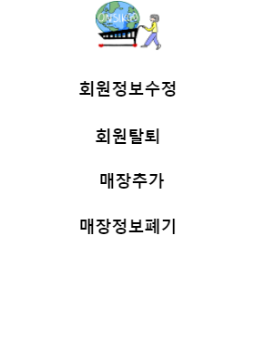
9. “설정” 메뉴
“설정” 메뉴는 회원정보 수정, 회원탈퇴, 매장추가, 매장정보폐기를
할 수 있는 메뉴입니다.
마이페이지 메뉴 안에서만 볼 수 있는 설정 아이콘입니다.
우측 상단의 종 아이콘 옆 톱니바퀴 아이콘을 클릭하세요.
클릭하시면 좌측에서
회원정보수정/ 회원탈퇴/ 매장추가/ 매장정보폐기 메뉴가 보입니다.

Slide 30
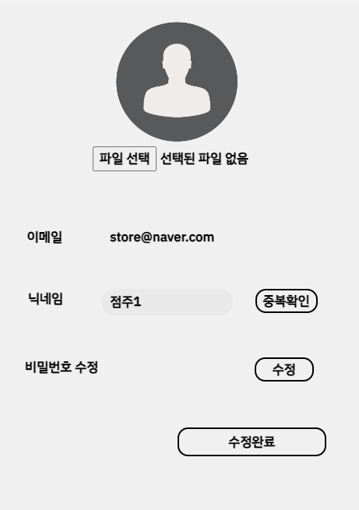
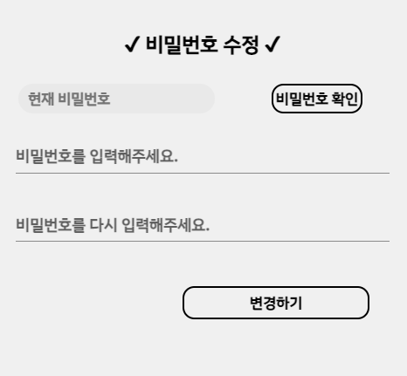
9. “설정” 메뉴
“설정” 메뉴는 회원정보 수정, 회원탈퇴, 매장추가, 매장정보폐기를
할 수 있는 메뉴입니다.
회원정보를 수정할 수 있는 회원정보 수정 페이지입니다.
점주님의 매장 정보와는 별개로 점주님의 프로필 사진, 이메일, 닉네임,
비밀번호를 수정할 수 있는 페이지입니다.
닉네임을 변경하시려면 입력하신 후, [중복확인]을 클릭하셔서 변경할 닉네임이 이미 존재하는지 확인하세요. 주문중복을 예방하기 위해 닉네임을 중복이
불가능합니다.
비밀번호를 수정하실 때, [수정]버튼을 클릭하면
비밀번호 수정 페이지로 이동합니다. 현재 비밀번호를 입력하신 후 [비밀번호 확인] 버튼을 클릭하여, 현재 비밀번호가 맞는지 확인합니다. 확인을 하신 후에, 새로운 비밀번호를 설정합니다. 이 때, 비밀번호는
영문, 숫자, 특수문자를 포함해야합니다.
[변경하기]를 클릭하면 새로운 비밀번호가 저장됩니다.
수정이 완료되었다면 [수정완료]를 눌러주세요.

Slide 31
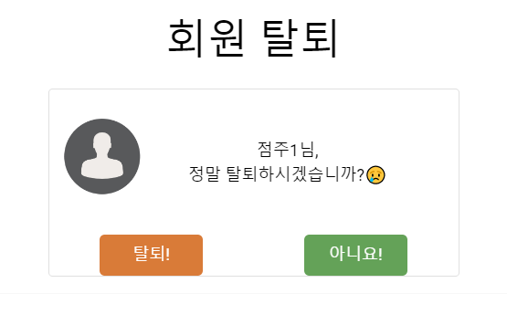
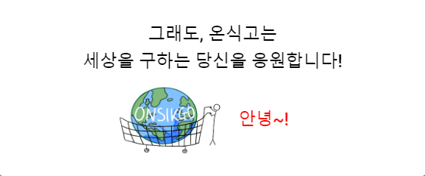
9. “설정” 메뉴
“설정” 메뉴는 회원정보 수정, 회원탈퇴, 매장추가, 매장정보폐기를
할 수 있는 메뉴입니다.
[안녕~!] 버튼까지 클릭해야 회원탈퇴가 가능합니다.

Slide 32
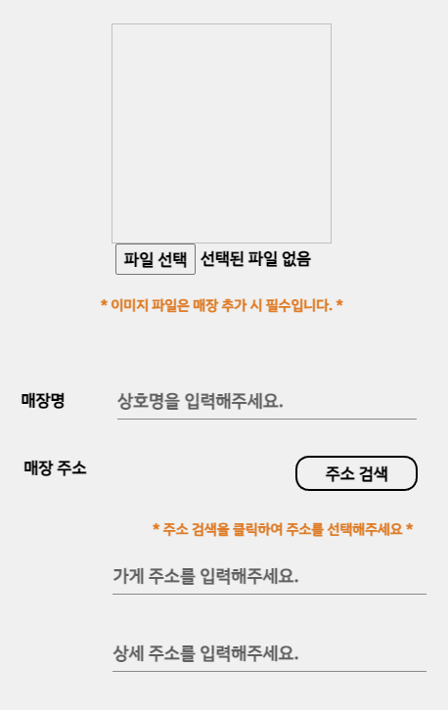
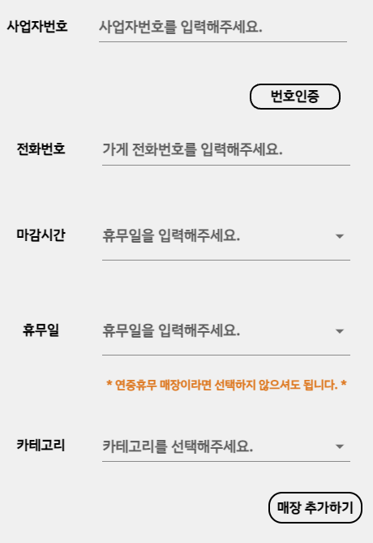
9. “설정” 메뉴
“설정” 메뉴는 회원정보 수정, 회원탈퇴, 매장추가, 매장정보폐기를
할 수 있는 메뉴입니다.
회원가입 시와 똑같이 매장 이미지,
매장명, 매장 주소, 사업자 번호(입력 후 번호인증), 매장 전화번호, 매장 마감시간, 매장 휴무일, 매장 카테고리를 입력하신 후 [매장 추가하기] 버튼을 클릭하면 매장이 추가됩니다.

Slide 33
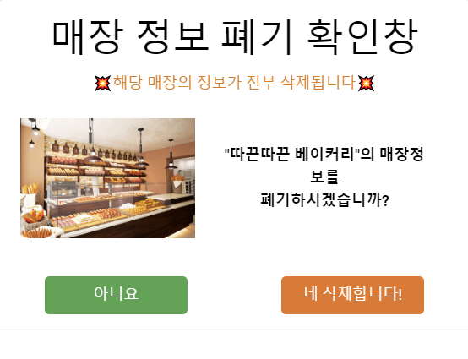
9. “설정” 메뉴
“설정” 메뉴는 회원정보 수정, 회원탈퇴, 매장추가, 매장정보폐기를
할 수 있는 메뉴입니다.
[매장정보폐기]를 클릭하면 매장 정보를 폐기하는 페이지로 이동합니다.
매장이 2개 이상인 점주들만 보일 수 있는 메뉴로, 매장이 1개인 점주님은
매장 정보 폐기 시, [회원탈퇴]를 클릭하세요.
클릭 시 매장 정보가 폐기됩니다.

Slide 34
지금까지 온식고의 점주용 사용설명서였습니다.
끝까지 읽어주신 모든 점주분들께 감사드립니다.
혹시 궁금하신 부분이 있다면 웹 페이지 좌측 하단의
[온식고 식구에게 문의하기]를 클릭하여,
문의해주시기 바랍니다.
온식고를 이용해주셔서 감사합니다🌏

